Slide 1
Semantisatieverhaal AA:
Vroeger ging ik om de week met mijn moeder naar de bibliotheek. Zij vond het belangrijk dat ik net zoveel van lezen ging houden als zij. Maar dat gebeurde helemaal niet. Wat mij betreft mochten ze dat lezen helemaal afschaffen. Ze mochten er een einde aan maken, niet mee doorgaan. Zo’n hekel had ik eraan. En stel je voor: ik kreeg jaarlijks, ieder jaar, tijdens de Kinderboekenweek in oktober een boek. Ik heb ze jarenlang in de boekenkast laten staan. Toch is het haar gelukt. De liefde voor het lezen heeft mijn hart veroverd. Het lezen heeft toch mijn hart gekregen, maar hij moest er eerst veel moeite voor doen. En mijn moeder heeft voor haar doorzettingsvermogen eigenlijk wel een monument verdiend. Je weet wel, een beeld of een gebouw dat je herinnert aan iets (wat vroeger gebeurd is). Nu vraag je je natuurlijk af waardoor het veranderd is. Nou, ik zal het je vertellen. Ik had weer eens een boek gekregen. Maar deze keer legde ik het niet weg. Ik deed het open en begon te lezen. En het verhaal was zo bijzonder dat ik niet kon stoppen. Het boek vertelde het verhaal over een zwarte bladzijde uit de geschiedenis, een tijd waarin erge dingen zijn gebeurd. Het gaat over 2 kinderen die in Suriname wonen: Kofi en Afi. Zij moeten samen met hun ouders de hele dag werken op de plantage. Dat is een groot stuk grond in een warm land (om bijvoorbeeld thee of rijst op te laten groeien). Zij zijn net als hun ouders tot slaaf gemaakt. Zo noem je het als je iemand dwingt voor iemand anders te werken. Ze besluiten te vluchten en beleven allerlei avonturen voordat ze in veiligheid zijn. Hebben jullie eigenlijk ook wel eens een boek gelezen waar je niet mee kon stoppen?
In de laatste dia vind je de link naar een recensie van het boek: Op de rug van Bigi Kayman (Henna Goudzand Nahar)
AA
Notes:
Woordenoverzicht
afschaffen: een einde maken aan, niet mee doorgaan
de zwarte bladzijde uit de geschiedenis: de tijd waarin erge dingen zijn gebeurd
tot slaaf maken: iemand dwingen om te werken voor iemand anders
de plantage: een groot stuk grond in een warm land (om bijvoorbeeld thee of rijst op te laten groeien)
veroveren: krijgen, maar je moet er eerst veel moeite voor doen
jaarlijks: ieder jaar
het monument: het beeld of het gebouw, dat je herinnert aan iets wat vroeger gebeurd is

Slide 2

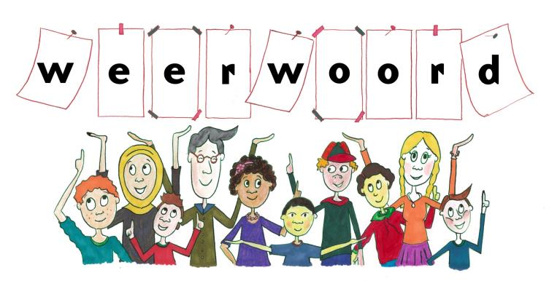
Gerarda Das
Marjan ter Harmsel
Mandy Routledge
Francis Vrielink
Week 26 – 25 juni 2024
Niveau AA

Slide 3
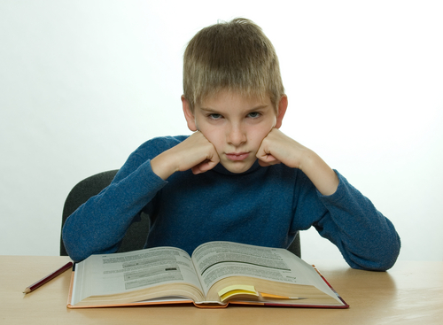
afschaffen
Waarom moeten we eigen lezen? Laten we er gewoon mee stoppen!

Slide 4
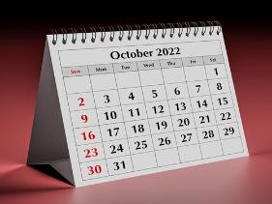
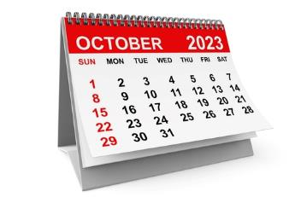
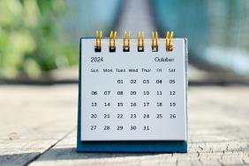

jaarlijks

Slide 5

veroveren

Slide 6
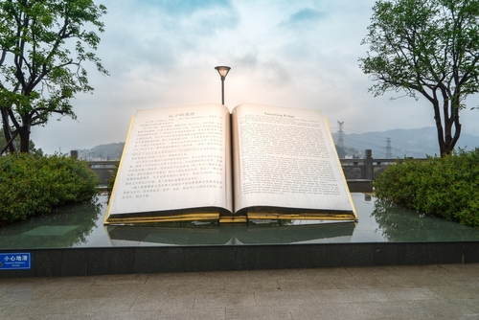
het monument
Voor alle ouders die hun kinderen leren om van boeken te houden.

Slide 7
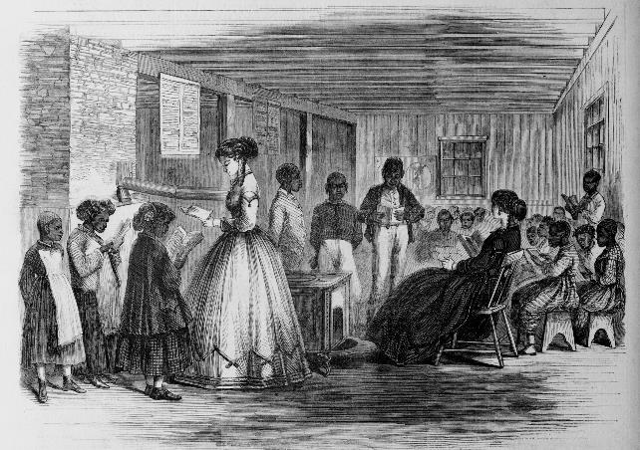
de zwarte bladzijde uit de geschiedenis

Slide 8
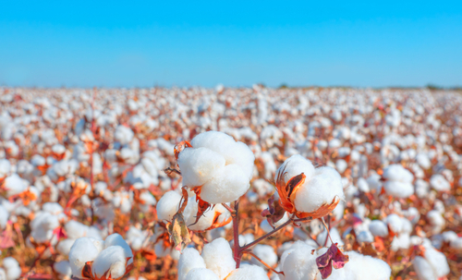
de plantage

Slide 9
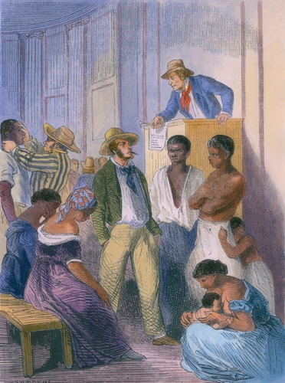
tot slaaf maken
https://leesbevorderingindeklas.nl/book-review/op-de-rug-van-bigi-kayman/

Slide 10
Op de woordmuur:

Slide 11
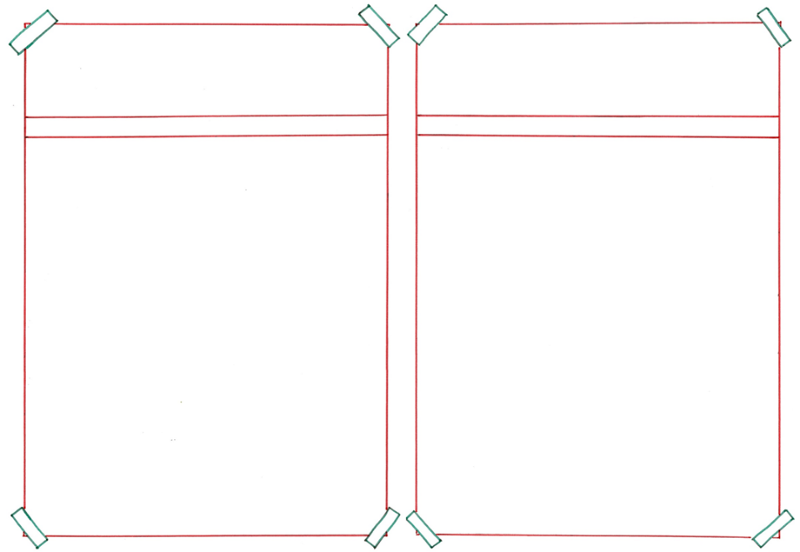

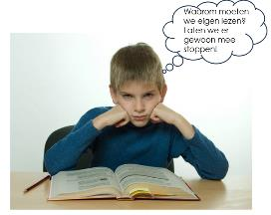

afschaffen
doorgaan
= een einde maken aan, niet mee doorgaan
Hij heeft een hekel aan lezen: ze mogen het wel afschaffen.
= voortzetten
Hij vindt lezen leuk: hij wil altijd wel doorgaan!

Slide 12

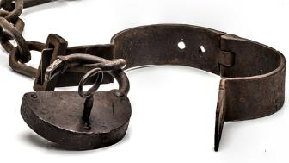
tot slaaf maken
bevrijden
= iemand dwingen om te werken voor iemand anders
Deze mensen worden tot slaaf gemaakt. Ze moeten voor rijke boeren werken.
= vrijlaten
In Nederland werden de slaven pas in 1863 bevrijd.

Slide 13

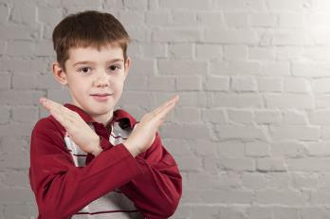
veroveren
weerstaan
= krijgen, maar je moet er eerst veel moeite voor doen
Lezen heeft mijn hart veroverd!
= zich verzetten
De jongen weerstaat de liefde voor lezen.

Slide 14
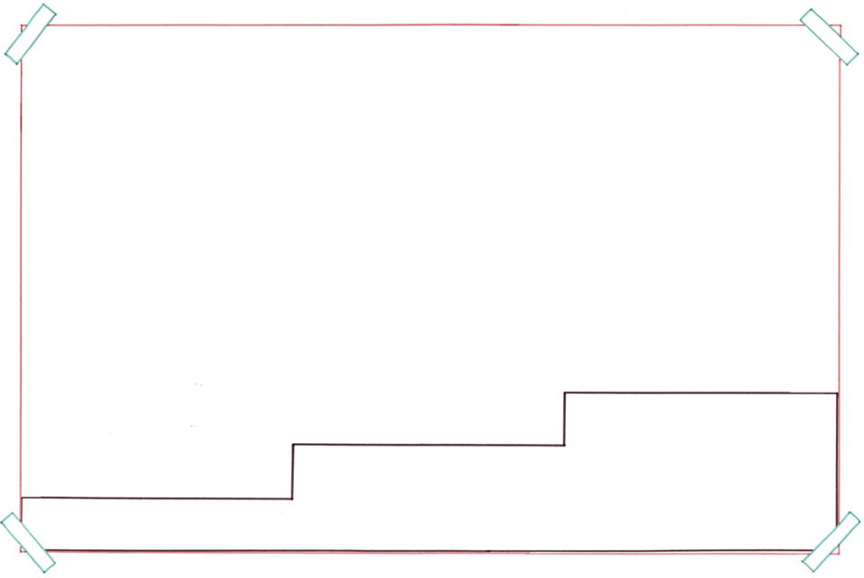
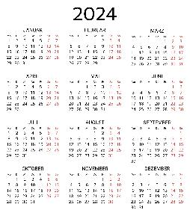

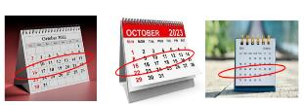
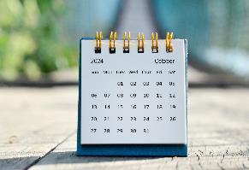



De Kinderboekenweek wordt jaarlijks gehouden.
jaarlijks
maandelijks
= ieder jaar
wekelijks

Slide 15
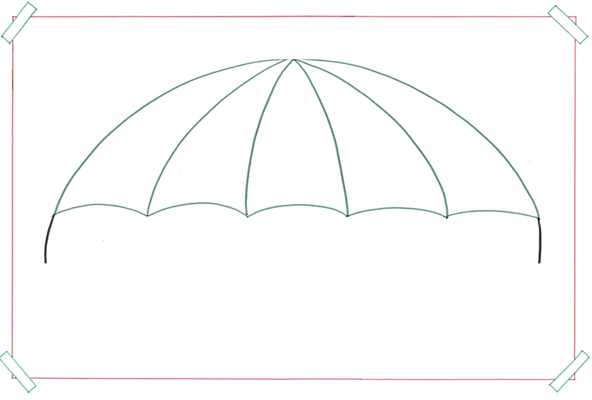
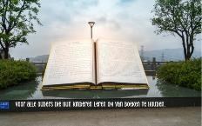
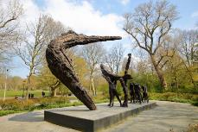
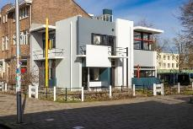
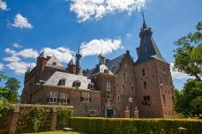
het monument
= het beeld of het gebouw dat je herinnert aan iets wat vroeger gebeurd is
het beeld
het huis
het kasteel

Slide 16
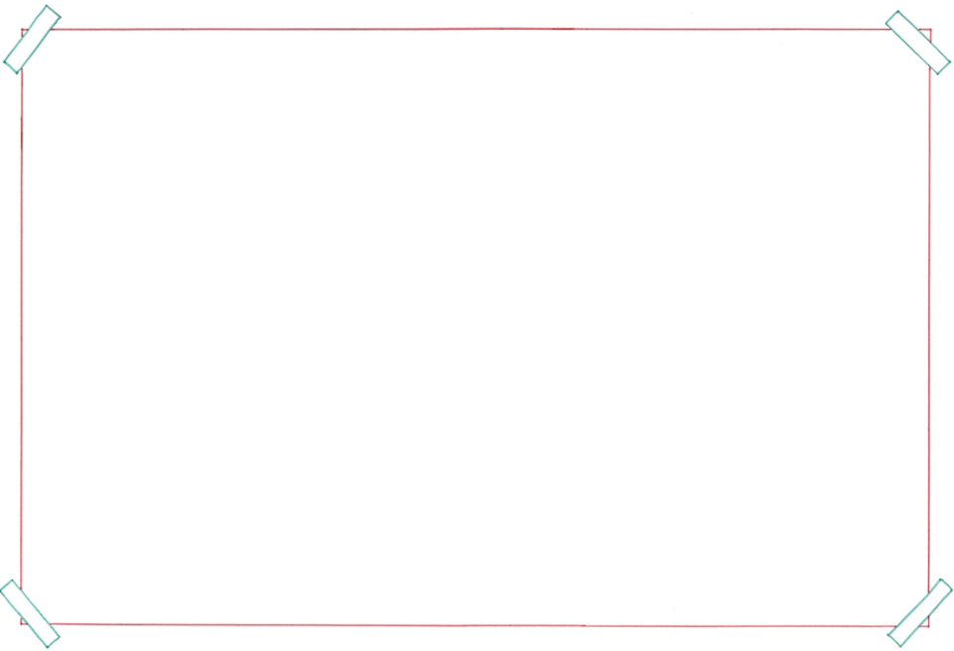
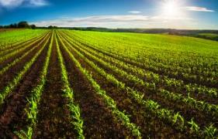

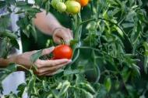
verbouwen
= planten op het land laten groeien en oogsten
de plantage
= een groot stuk grond in een warm land (om bijvoorbeeld thee of rijst op te laten groeien)
zaaien
oogsten

Slide 17
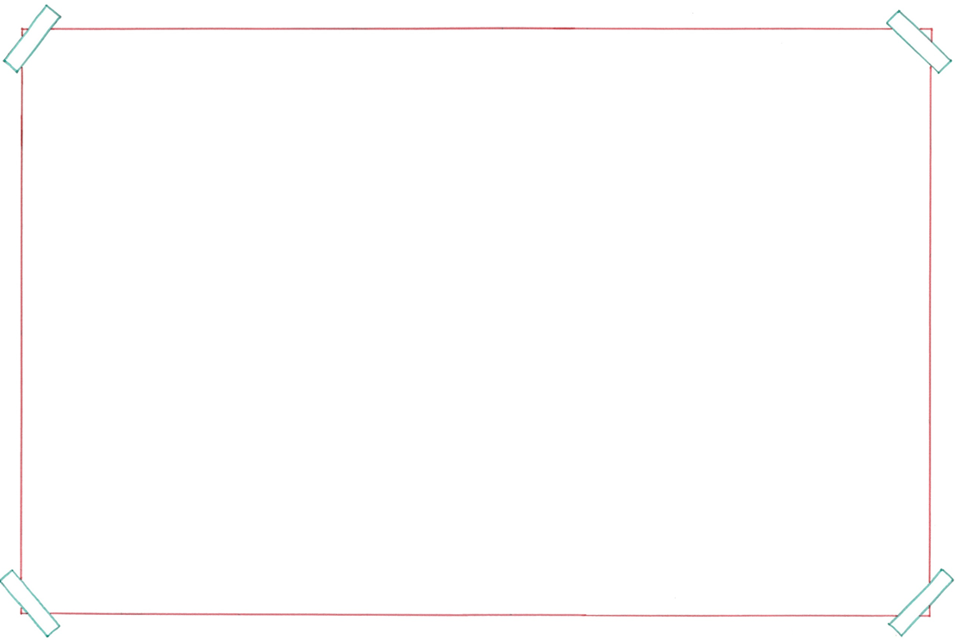
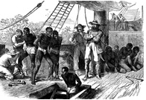
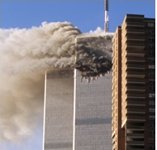
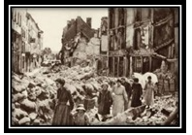
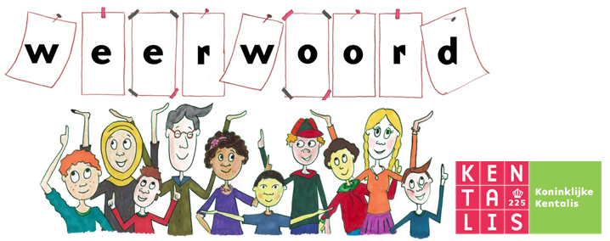
de slavenhandel
de zwarte bladzijde
uit de geschiedenis
= de periode waarin erge dingen zijn gebeurd
de Tweede Wereldoorlog
11 september 2001

